Slide 1
グローバル環境下における
OSS開発者の情報交換に対する時差の影響
亀井 靖高 大平 雅雄 伊原 彰紀 小山 貴和子
柗本 真佑 松本 健一 鵜林 尚靖
発表者 森岡 勇介
Notes:
背景 目的 仮説 ケーススタディ 基本統計量 実験結果 考察 まとめ

Slide 2
背景
短期間かつ限られた開発コストのなかで高品質なソフトウェアを生産することが求められる．
行政機関や教育機関においても導入されつつあり，社会的影響は今後も拡大していくものと予想される．
世界中に点在する開発者が共同開発を行う分散開発の形態をとる．

Slide 3
背景
タイムゾーンが違うことによる情報交換のタイムラグによる対応の遅れが見られる．
対応の遅れは開発スピード，生産性，および，ソフトウェア品質管理能力の低下など，ソフトウェア開発全体に悪影響をもたらす可能性がある．
Notes:
グローバル環境下においてOSSを作るうえでタイムゾーンが違うことによる情報交換のタイムラグによる対応の遅れが見られる．

Slide 4
目的
情報交換に対する時差の影響を，OSS開発プロジェクトから調査し，定量的な分析に基づいた客観的な知見を得る．
得た知見によって，情報交換の所要時間を短縮化するための指針を得ることが目的．

Slide 5
仮説
仮説１
時差のある地域間の情報交換は返信時間が長くなる。
仮説２
返信者の地域によって素早い返信を期待できる
時間帯が異なる。
これらの仮説に対して大規模な複数のプロジェクトを分析することで実験的に検証する．

Slide 6
ケーススタディ
分析データの収集と整形 .1
MLのアーカイブを対象として分析を行う．
メールのヘッダを解析し，送信日時と送信場所のデータを収集する．
送信日時は現地時刻とし，送信場所は協定世界時（以降，UTC）と現地時刻の差で表す．

Slide 7
ケーススタディ
分析データの収集と整形 .2
例 東部標準時の地点からメッセージを送信した場合，標準時がUTCから５時間遅れているため，UTC-5と表される．
以降，地域Aから送信されたメッセージを地域Bから返信したメッセージの対を A →Bと示す．

Slide 8
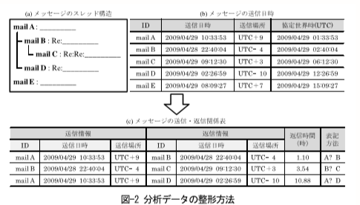
ケーススタディ
分析データの
収集と整形 .3
Notes:
（a）はメッセージのスレッド構造を表している。Aに対してBとDが返信されており、BにはCが返信されています。Eには誰も返信しておらず、今回は返信されていないメッセージは分析の対象外としています。
(b) はそれぞれのメッセージが送信された日時と場所、その時のUTCが見やすいように表となっています。
© はa,bをもとに、送返信の対を横一列にまとめています。UTCをもとに返信時間が示されています。

Slide 9
分析対象プロジェクト
Python プロジェクト（以降 Python）
PostgreSQLプロジェクト （以降 PostgreSQL）
Apache HTTP Server プロジェクト（以降 Apache）

Slide 10
分析対象プロジェクト
Eclipseプロジェクト（以降 Eclipse）
Java development toolsプロジェクト（以降 JDT）
Plug-in Development Environment（以降 PDE）
Business Intelligence and Reporting Toolsプロジェクト（以降 BIRT）
Eclipse Modeling Frameworkプロジェクト（以降 EMF）
C/C++ Development Toolingプロジェクト(以降 CDT)
Eclipse Web Tools Platform プロジェクト(以降 WTP)
Eclipse Platformプロジェクト(以降 Eclipse Platform)
Platform
SWT
RCP

Slide 11
プロジェクトの分類
ボランティア型OSS開発プロジェクト
業務混合型OSS開発プロジェクト
Notes:
OSS開発プロジェクトと関係のない企業に勤務し，勤務外に
OSSプロジェクトに従事する開発者が多いプロジェクト
勤務する企業から派遣され，業務の一環としてOSS開発プロ
ジェクトに従事する開発者が多いプロジェクト
分析を行う観点として，ボランティア型OSS開発プロジェクトと業務混合型プロジェクトの二つに分類する．

Slide 12
プロジェクトの分類
今回分析を行う対象のプロジェクトの分類
ボランティア型 | Python ，PostgreSQL ， Apache
業務混合型 | Eclipse(JDT ,PDE等)

Slide 13
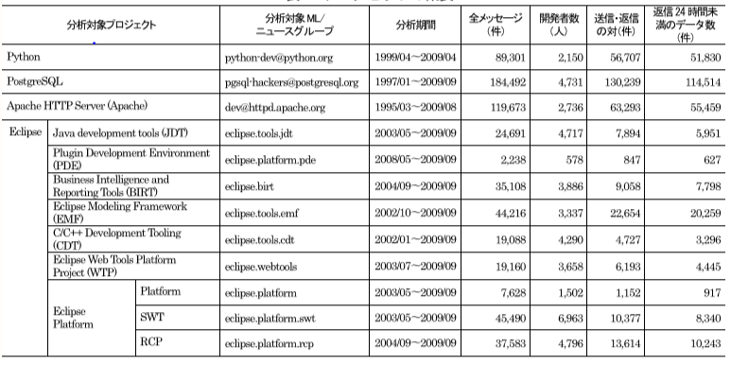
基本統計量
Notes:
データの基本的な特性を表すものです。分布全体を一つの数で表す代表地とデータのばらつきの大きさを表す散布度に大きく分けられます。
分析対象プロジェクトそれぞれの分析対象ML/ニュースグループ、分析期間、全メッセージ、開発者数、送返信対、返信が24時間未満のデータ数を表にしています。

Slide 14
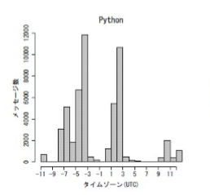
基本統計量
縦軸がメッセージ数，
横軸は送信場所
UTC-3とUTC+2のメッセージ数が明らかに多い．
他のプロジェクトでは
どうか？
Notes:
次に、どの場所からどれだけのメッセージが送信されているかを示したグラフをPythonを例にとって説明したいと思います。

Slide 15
基本統計量
全プロジェクトの半数以上が2つの地域から送返信されている．
UTC-8からUTC-4
（北アメリカ・南アメリカ地域．以降 米大陸地域）
UTC+0からUTC+3
（ヨーロッパ地域・アフリカ地域．以降 欧・アフリカ地域）
これら２地域を分析対象地域として分析を進める
Notes:
全プロジェクトに共通してメッセージ数の多い地域が２つ見られ、全プロジェクトの半数以上のメッセージがそれらの地域から送返信されていることが分かった。

Slide 16
実験結果 仮説１
仮説１ 時差のある地域間の情報交換は返信時間が長くなる
返信時間が24時間以上のものは地理的要因ではない要因があるとみなし，検証の対象外としている．
Notes:
時差がない場合のほうが開発に従事する時間帯を一致させやすく，情報交換が容易になり，返信時間が短くなる．

Slide 17
実験結果 仮説１
仮説１ 時差のある地域間の情報交換は返信時間が長くなる
分析
仮説１を検証するため，タイムゾーンが異なる場合それぞれ返信時間の分布を確認し，時差の有無による返信時間の差が統計的に有意かどうか検定する．

Slide 18
結果の前に・・・
ウィルコクソンの順位和検定
ノンパラメトリック検定の一つ
全データまたは各水準における各データの大小の順位、順序尺度を利用する。
主にサンプル数が少なく得られたデータに正規性を仮定できないときに用いられる．
https://kusuri-jouhou.com/statistics/wilcoxon.html

Slide 19
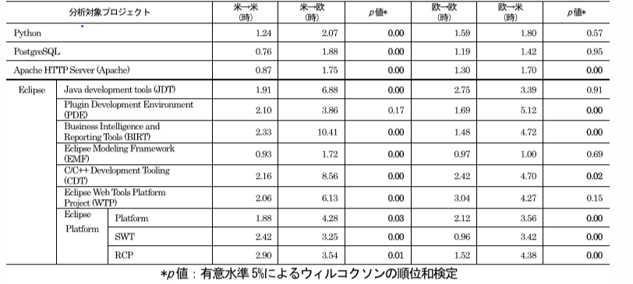
結果

Slide 20
実験結果 仮説２
仮説２ 返信者の地域によって素早い返信が期待
できる時間帯が異なる
分析
各送信時刻における返信時間の分布を示し，返信の早い時間帯を確認する．
Notes:
地域別に返信時間を分析することで、返信者の地域によって素早い返信が期待できる時間帯がことなるかを把握できる。
地域別に返信時間を分析することで、返信者の地域によって素早い返信が期待できる時間帯がことなるかを把握できる。

Slide 21
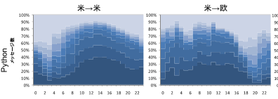
実験結果 仮説２
Notes:
ボランティア型のPythonを例にとって表の味方を説明します．
横軸の各時間帯は送信地域の現地時刻を示し，縦軸はその時刻におけるメッセージの返信に要した時間の割合を示す．
色の濃いものから順に

Slide 22
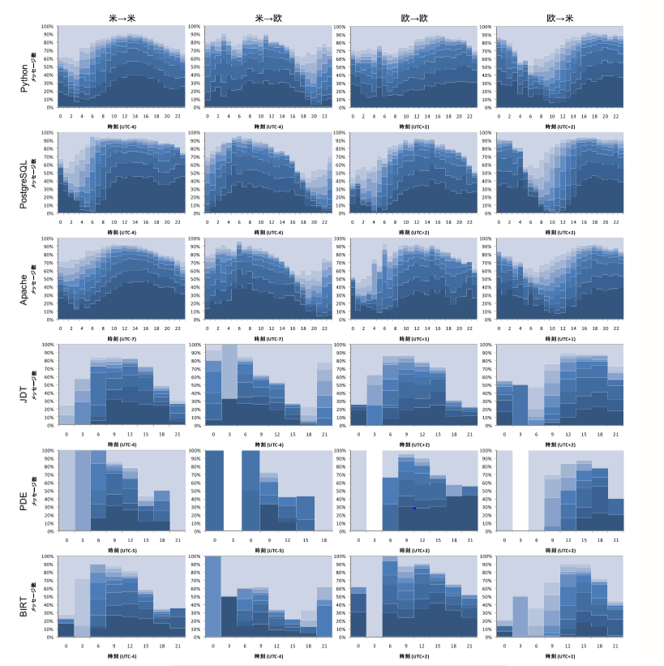
実験結果 仮説２
Notes:
米 → 米）10字から19時にメッセージを送信すると焼く60％の確率で送信してから１時間未満に返信される。
（米 → 欧）米の５時から１２字に送信すると焼く50％の確率で送信してから１時間未満に送信される。
PostgreSQLの話
同様に
（欧 → 欧）欧米の10時から18時ごろ
（欧 → 米）欧米の16時から０時ごろ
返信者の地域によって素早い返信を期待できる時間帯がことなることがわかる。

Slide 23
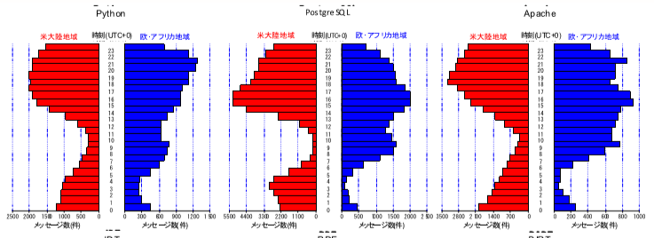
考察
ボランティア型OSS開発プロジェクト
仮説１より，時差のある地域間と時差のない地域間の返信時間の差に有意差はあったが，１時間程度であった．
Notes:
下の図は各地域におけるメッセージ送信時刻の分布です．
このグラフを見てみると，追うアフリカ地域の開発者が米大陸の開発者の開発に従事する時間帯に合わせて情報交換を行っている可能性が高いと考える．
また，Post，Apache が Pythonより返信時間の中央値が短いことが分かった．
これは，データベースの管理システムとWebサーバといった信頼性の高いシステムが求められ，早急な対策が求められるといったソフトウェア自体の性質も情報交換のタイムラグに影響していると考えられる．

Slide 24
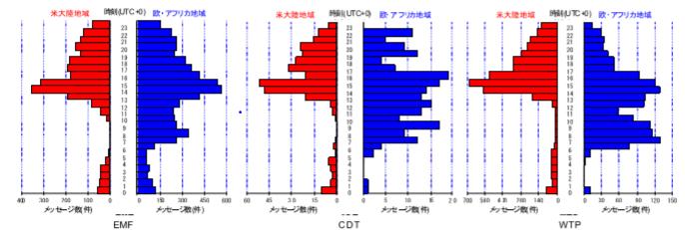
考察
業務混合型OSS開発プロジェクト
下の図より，ボランティア型に比べて情報交換が活発な時間帯が短いことが分かった．
Notes:
この要因の一つとして考えられるのは，企業の開発者が多く存在していることが考えらえれる．

Slide 25
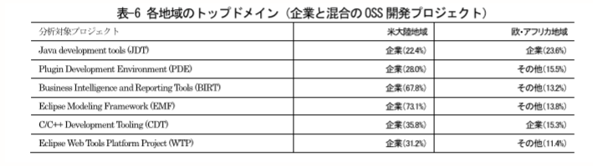
考察
業務混合型OSS開発プロジェクト
各地域のドメインから企業の開発者の数を調査した結果
Notes:
企業の人とそうでない人の二つに分類し，多いほうとその割合が示されています．
米大陸の業務混合型プロジェクトでは企業が独占しており，これが原因で先ほどの図の赤い部分の活発な時間が限られていたと考えることができます．

Slide 26
考察
米大陸地域の開発者は10時から12頃，
欧・アフリカ地域の開発者は18時頃,
この時間帯にメッセージを送信することで素早い返信が期待できる．
Notes:
ボランティアなら10時から12時ごろ、企業混合型9時から12時ごろ
欧、アフリカ
ボランティア 18時ごろ 企業なら15時から18時ごろであ

Slide 27
開発プロジェクトの改善案
米大陸地域
12時頃が時差の影響を受けづらいので，昼食の時間をずらす，もしくは活用する．
欧・アフリカ地域
18時頃が時差の影響を受けづらいので，業務開発者は業務終了時間を１時間ほど遅らせ，ボランティア開発者は業務終了後に情報交換を行う．

Slide 28
まとめ
時差のある地域間の情報交換は返信時間が長くなる．
返信者の地域によって素早い返信を期待できる時間帯が異なる．
少し工夫をすることで，情報交換の所要時間を短縮化することができる．
メーリングリスト以外の情報交換手段について分析することが今後の課題の一つに挙げられる．

